Slide 1


Slide 2


什么是绝招？你有什么绝招吗？或者，你见过哪些绝招？

Slide 3
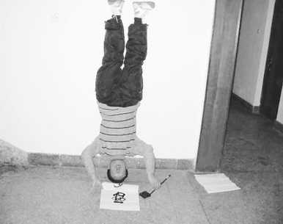
绝 招

Slide 4
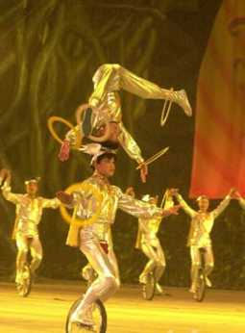
绝 招

Slide 5
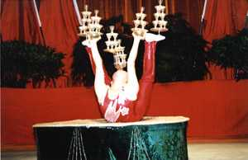
绝 招

Slide 6
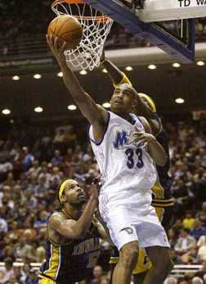
绝 招

Slide 7

借助拼音自读课文，想一想课文有哪几个小朋友比试了哪几种绝招？在书中划出来。

Slide 8

读读议议
☆ 课文中提到了哪几种绝招？
☆ 小柱子为什么要练绝招？他练习了哪些绝招？怎样练习的呢？

Slide 9

☆为什么小伙伴们都羡慕地竖起了大拇指？
☆你觉得小柱子的做法怎么样？你最佩服谁的绝招？
如果你是他们中的一员，你会怎么做？

Slide 10
他俩表演完，都把目光投向瘦小的小柱子。小柱子的鼻尖出了汗。

Slide 11
小柱子觉得自己太丢人了，
低下头撒开腿跑了。

Slide 12
小柱子脱口而出：“得7524！”

Slide 13

写一写：下一次的比赛会是什么样的情景呢？续编故事。
想一想：你认为生活中还有什么可以称为绝招？你最佩服周围人中的什么绝招，并问问他是怎么练出来的。可以的话，你也可以学一学。

Slide 14
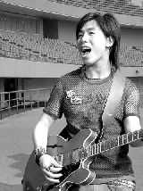
绝 招

Slide 15
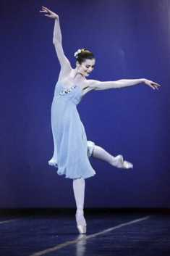
绝 招

Slide 16

绝 招

